Slide 1
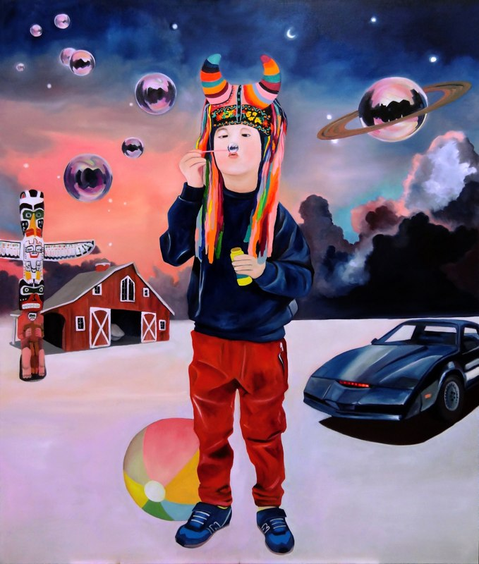

מדריך
ברוכים הבאים וברוכות הבאות למדריך "קדימה לעתיד"

Slide 2
כניסה לאתר www.storyjumper.com
יצירת ספרון דיגיטלי
כניסה "לכיתה של קדימה" כאן:
https://www.storyjumper.com/joinClass/2138008
סיסמא 12390

Slide 3
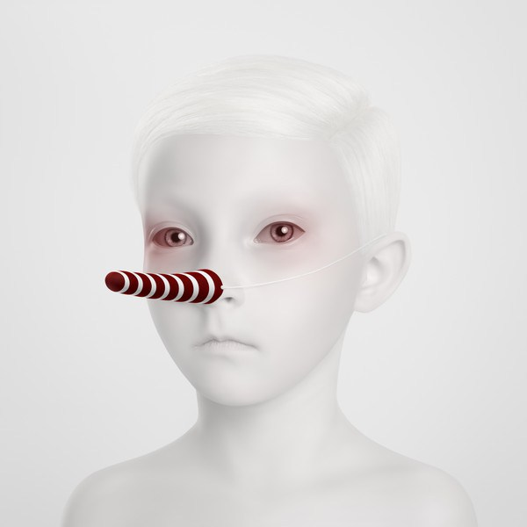
מה במדריך
הרשמה לאתר
יצירת ספרון
הוספה חפצים, רקע, תמונה מקובץ
הוספת מילים
דפים- מעבר, מחיקה, הוספה
שמירת ספרון
פרסום ספרון
העתק/הדבק/בטל
פתיחת חשבון אימייל

Slide 4
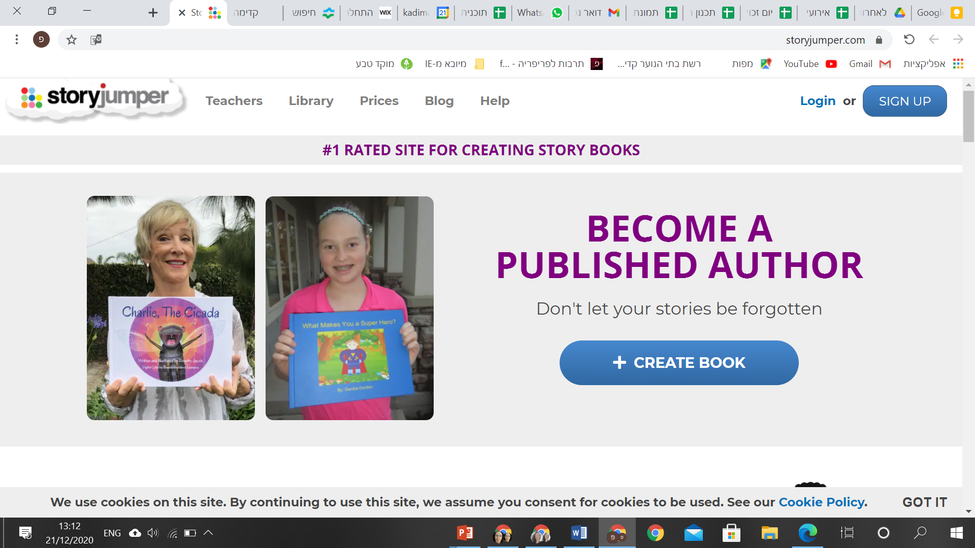
הרשמה לאתר
הרשמה לאתר בלחיצה כאן

Slide 5
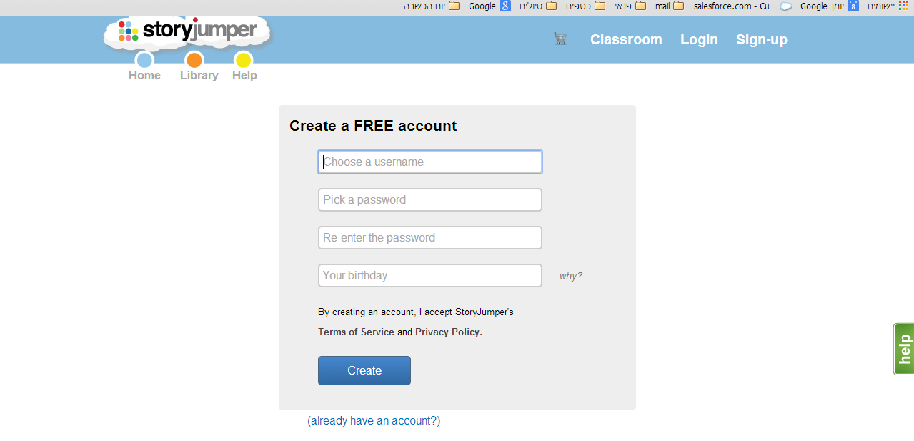
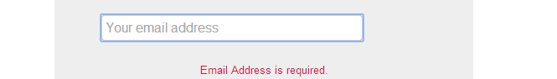
הרשמה לאתר
לבחור שם משתמש באנגלית
לבחור סיסמא באנגלית
להכניס את אותה סיסמא שוב
הוראות לפתיחת חשבון מייל חדש בלחיצה כאן
תאריך יומלדת שלך
אחרי שכותבים תאריך יומולדת מופיע להכניס אי-מייל
צור חשבון

Slide 6
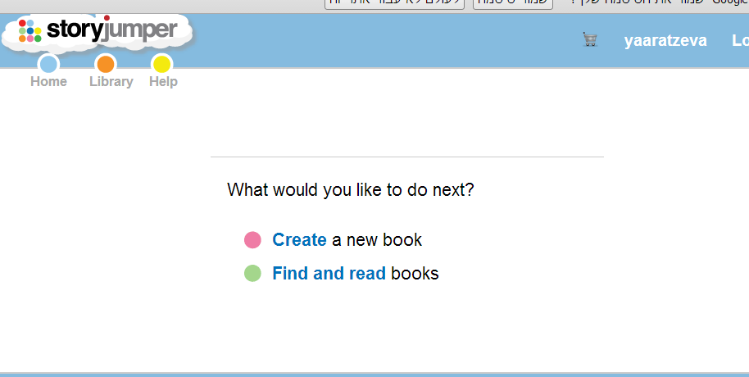
יצירת ספרון
יצירת ספרון

Slide 7
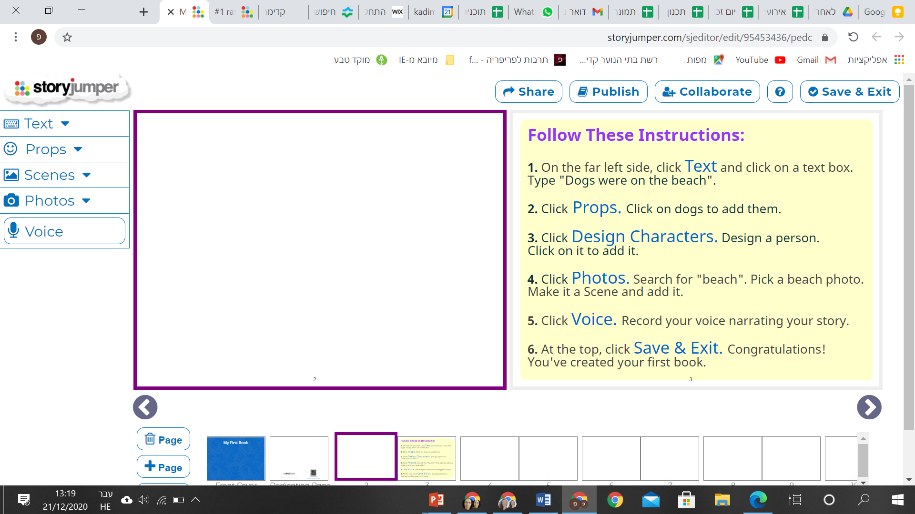
הוספה
הוספת מילים
הוספת אביזרים
הוספת רקע
הוספת תמונות מקובץ
הוספת הקלטת קול

Slide 8
עיצוב דמות
הוספת אביזרים
מתחת לאביזרים יפתח תפריט של דמויות

Slide 9
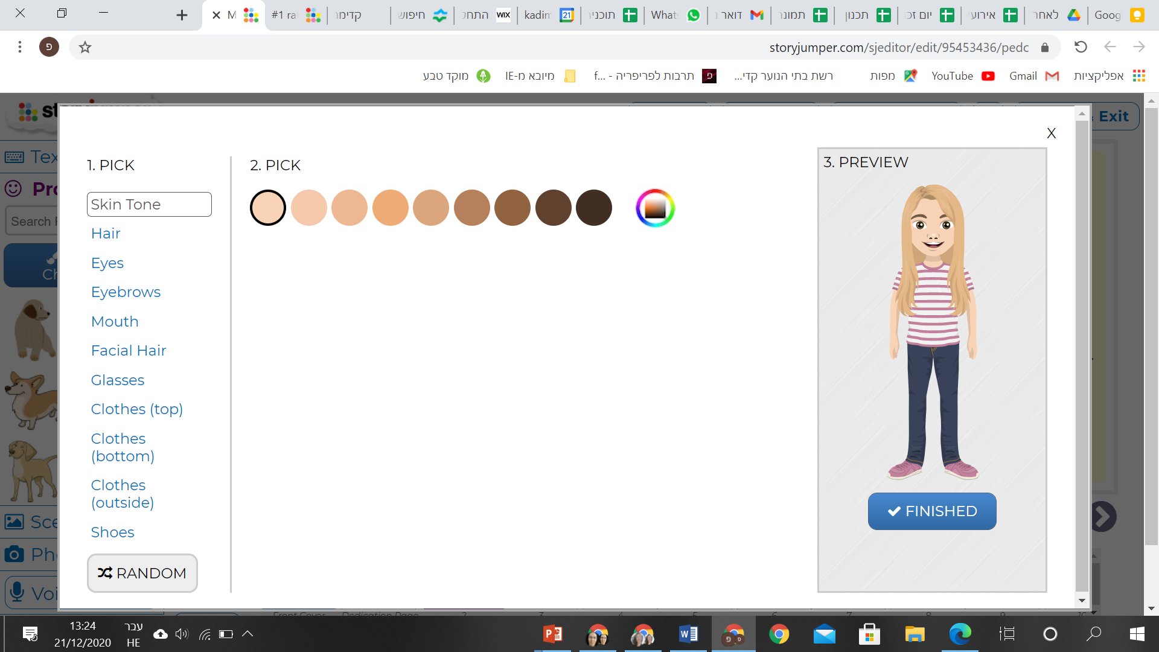
עיצוב דמות
צבע עור
שיער
עינים וגבות
פה, שיער פנים
בגדים, משקפים
בגדים חמים
נעלים

Slide 10
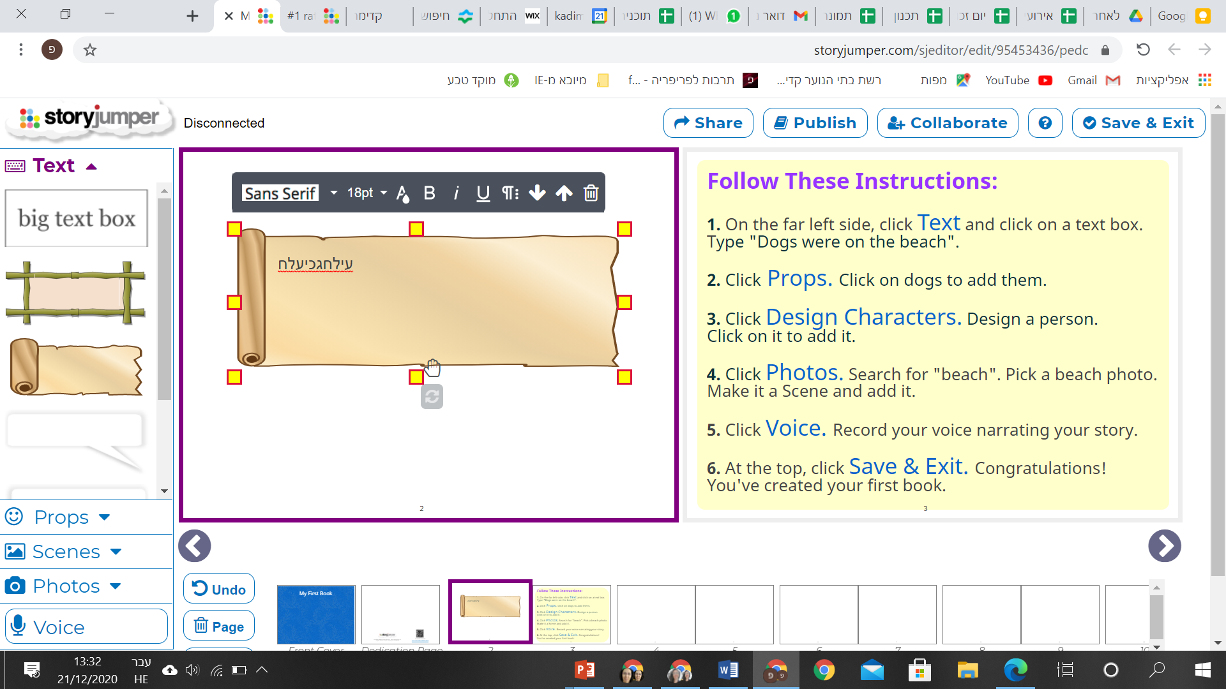
הוספת מילים
עיצוב מילים
כאן כותבים
לבחור מסגרת למילים
צבע רקע
צבע מילים
בולט
גודל מילים

Slide 11
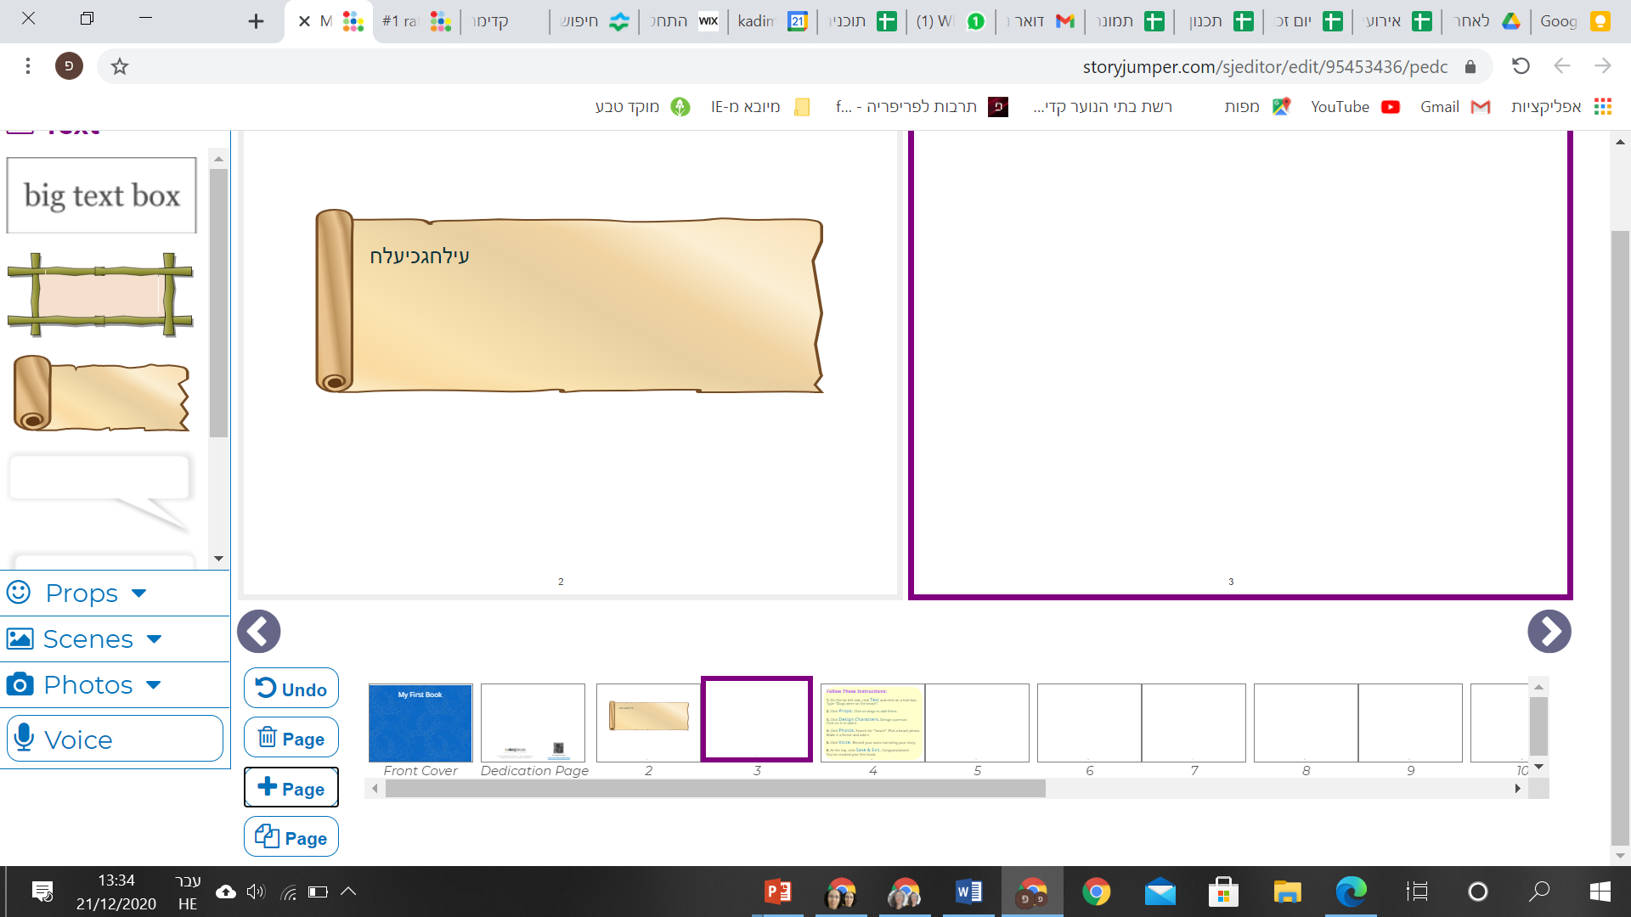
דפים- מעבר, מחיקה והוספה
מחיקת דף
דף נוסף
דפדוף קדימה ואחורה

Slide 12
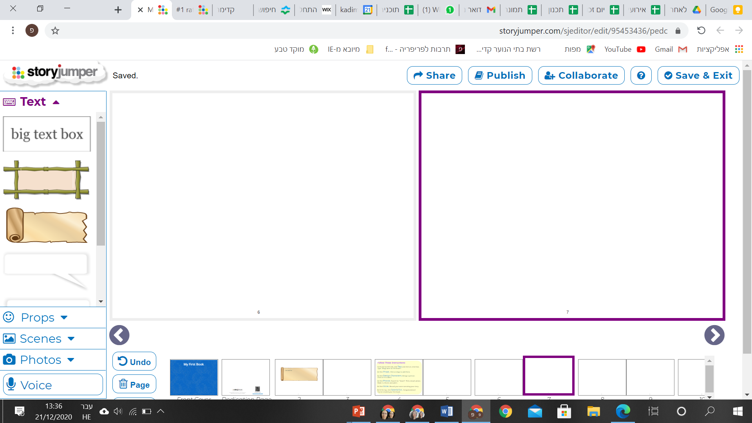
שמירת ספרון
שיתוף
להזמין מישהו אחר לעבוד על הספרון שלך
שמירה

Slide 13
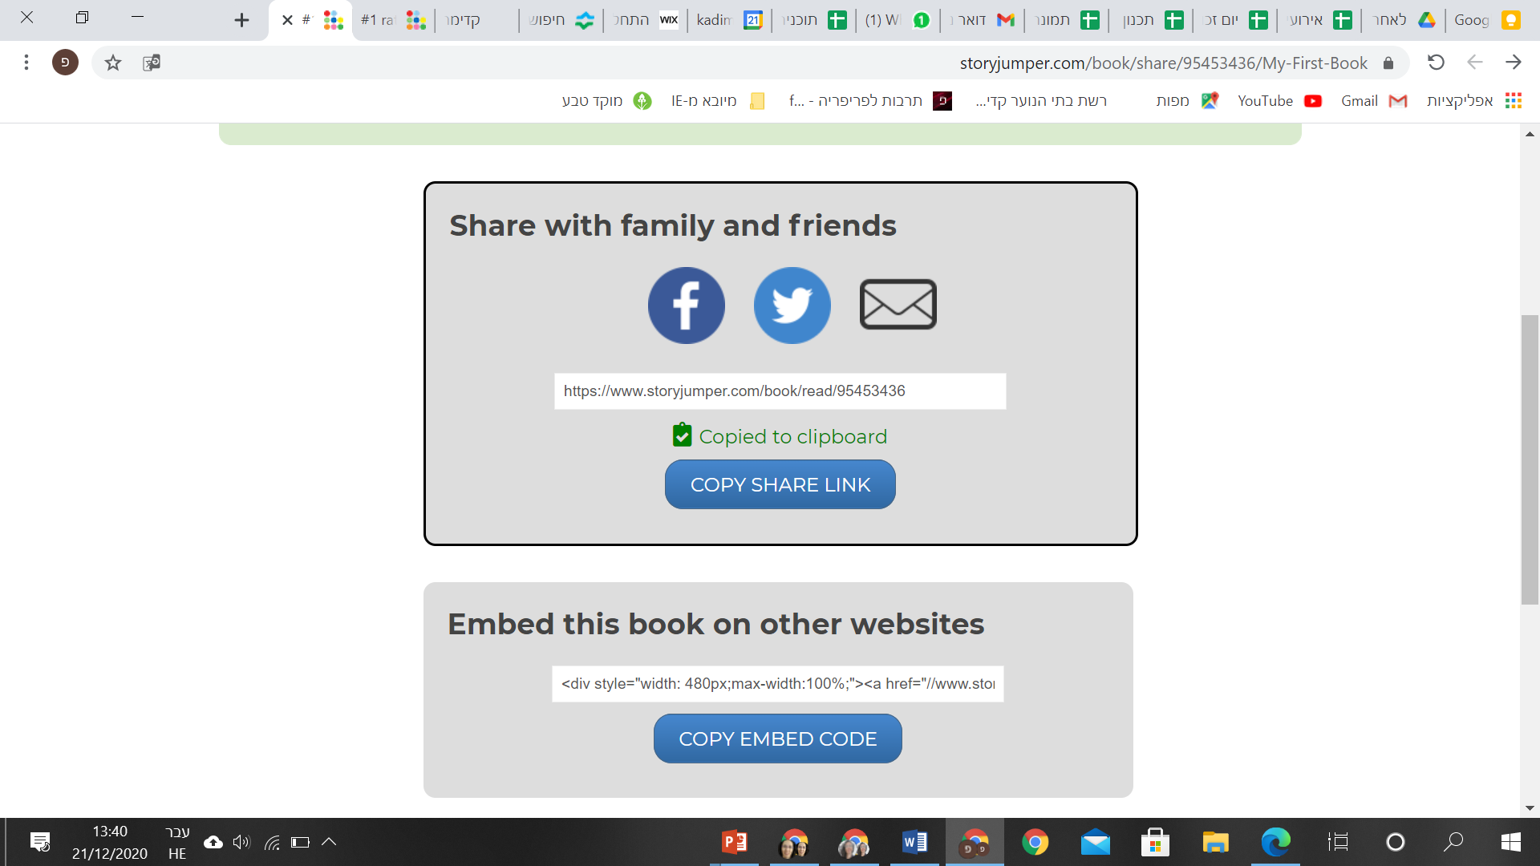
שיתוף הספר עם אחרים על ידי העתקת הקישור ושליחתו

Slide 14

להתראות
Notes:
כמה מילים לסיכום.
"מאוד נהניתי היום", "שמחתי לראות ש...", היה לי לא נעים כאשר...", "אני מבקש שלפעם הבאה תגיעו בזמן", "אני רואה שהיה לכם כיף היום ואני שמח על כך...".
זה חשוב לילדים לקבל את הפידבק שלכם + את התחושה שלכם.
כל הכבוד!

Slide 15
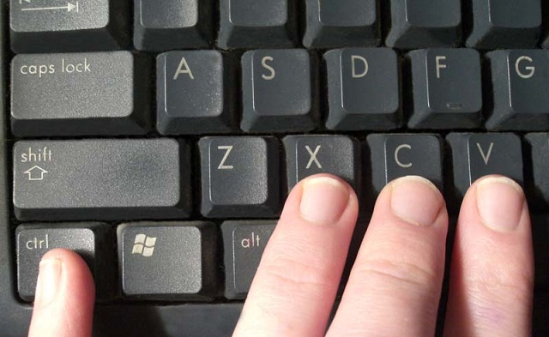
העתק/הדבק/בטל
ללחוץ על שני המקשים ביחד
בטל
העתק
הדבק
ללחוץ עליו בלי לעזוב

Slide 16
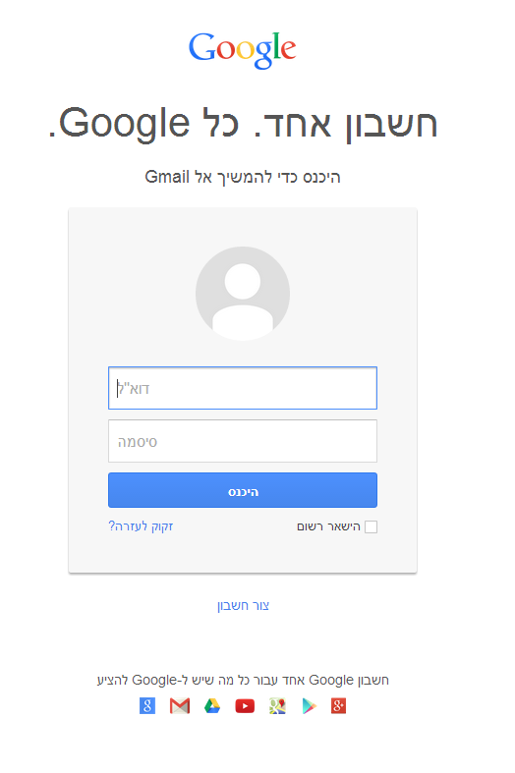
פתיחת חשבון אי-מייל Gmail
לחיצה כאן יוצרת חשבון מייל חדש
Notes:
המתנדב/ת פותח/ת חשבון מייל לכל ילד/ה מהצימוד שצריך מייל לשימוש בכלים אלו.
חשוב: המתנדב/ת מעדכנ/ת את הרכזת בשם בכתובת המייל והסיסמא של הילד/ה. המתנדב/ת שומר/ת אצלו/ה את המייל והסיסמא של כל ילד/ה.

Slide 17
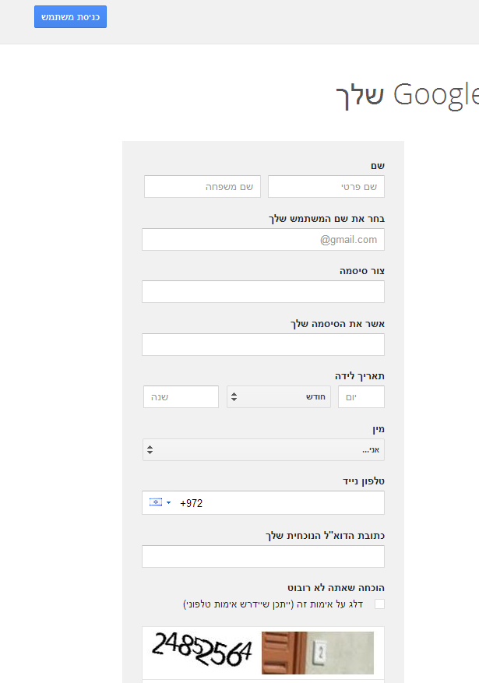
שם משתמש וסיסמא חייב באנגלית

